Slide 1
Final Project
ACVK
Analisis Histogram Wajah dengan Edge Detection
Created by : Sunu Ilham Pradika (17081010045)
M Idham Fachrurrozi (17081010044)
Kholilul Rachman NM (17081010055)

Slide 2
Overview
Overview
Methods
Flowchart
Code
Program

Slide 3
Methods
Edge Detection
Histogram a) RGB b) Grayscale

Slide 4
Edge Detection
Edge Detection merupakan deteksi tepi pada OpenCV. Pada deteksi tepi terdapat beberapa proses dimulai dengan mencari magnitudo dan arah gradien yang selanjutnya mengambil dua nilai ambang, berupa min & max. Nilai tersebut yang akan menentukan tepi atau bukan.

Slide 5
Histogram
Histogram adalah grafik batang yang berguna untuk menampilkan frekuensi data. Pada studi kasus kami histogram hanya menampilkan frekuensi data dari wajah yang terdeteksi oleh OpenCV, dan histogram tersebut berjalan pada warna RGB dan Grayscale.

Slide 6
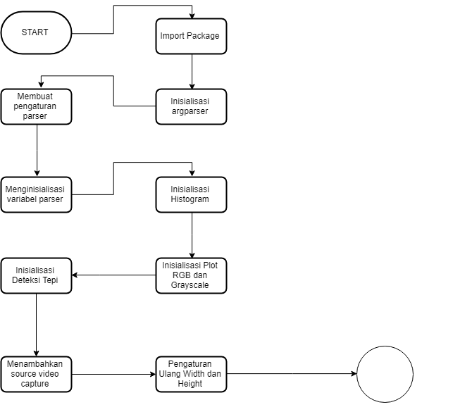
Flowchart

Slide 7

Flowchart

Slide 8
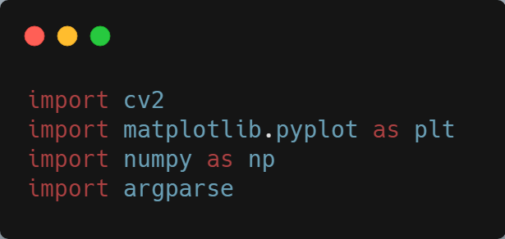
Code

Slide 9
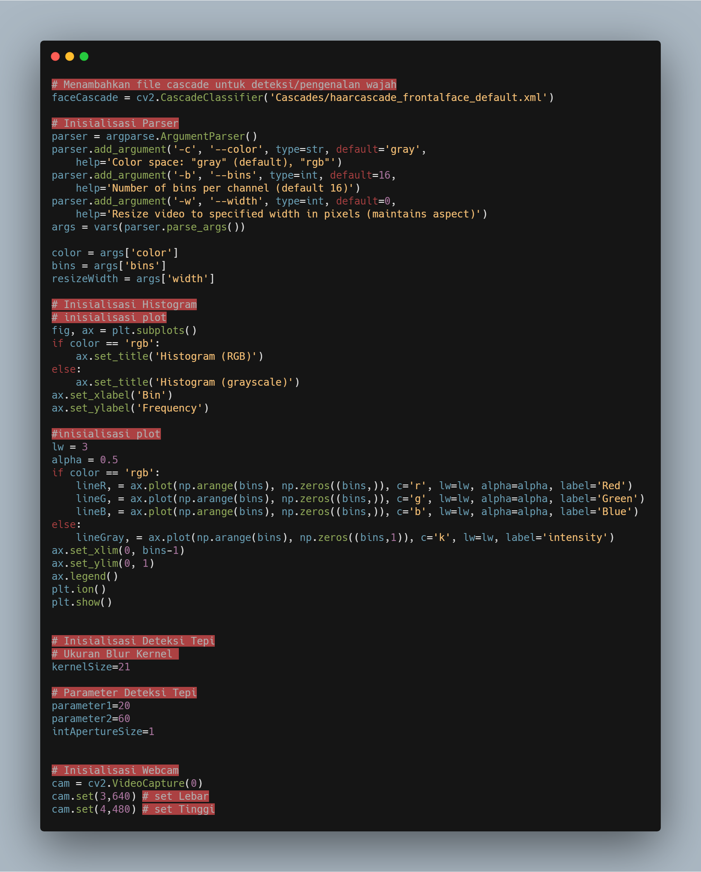
Code

Slide 10
Code

Slide 11
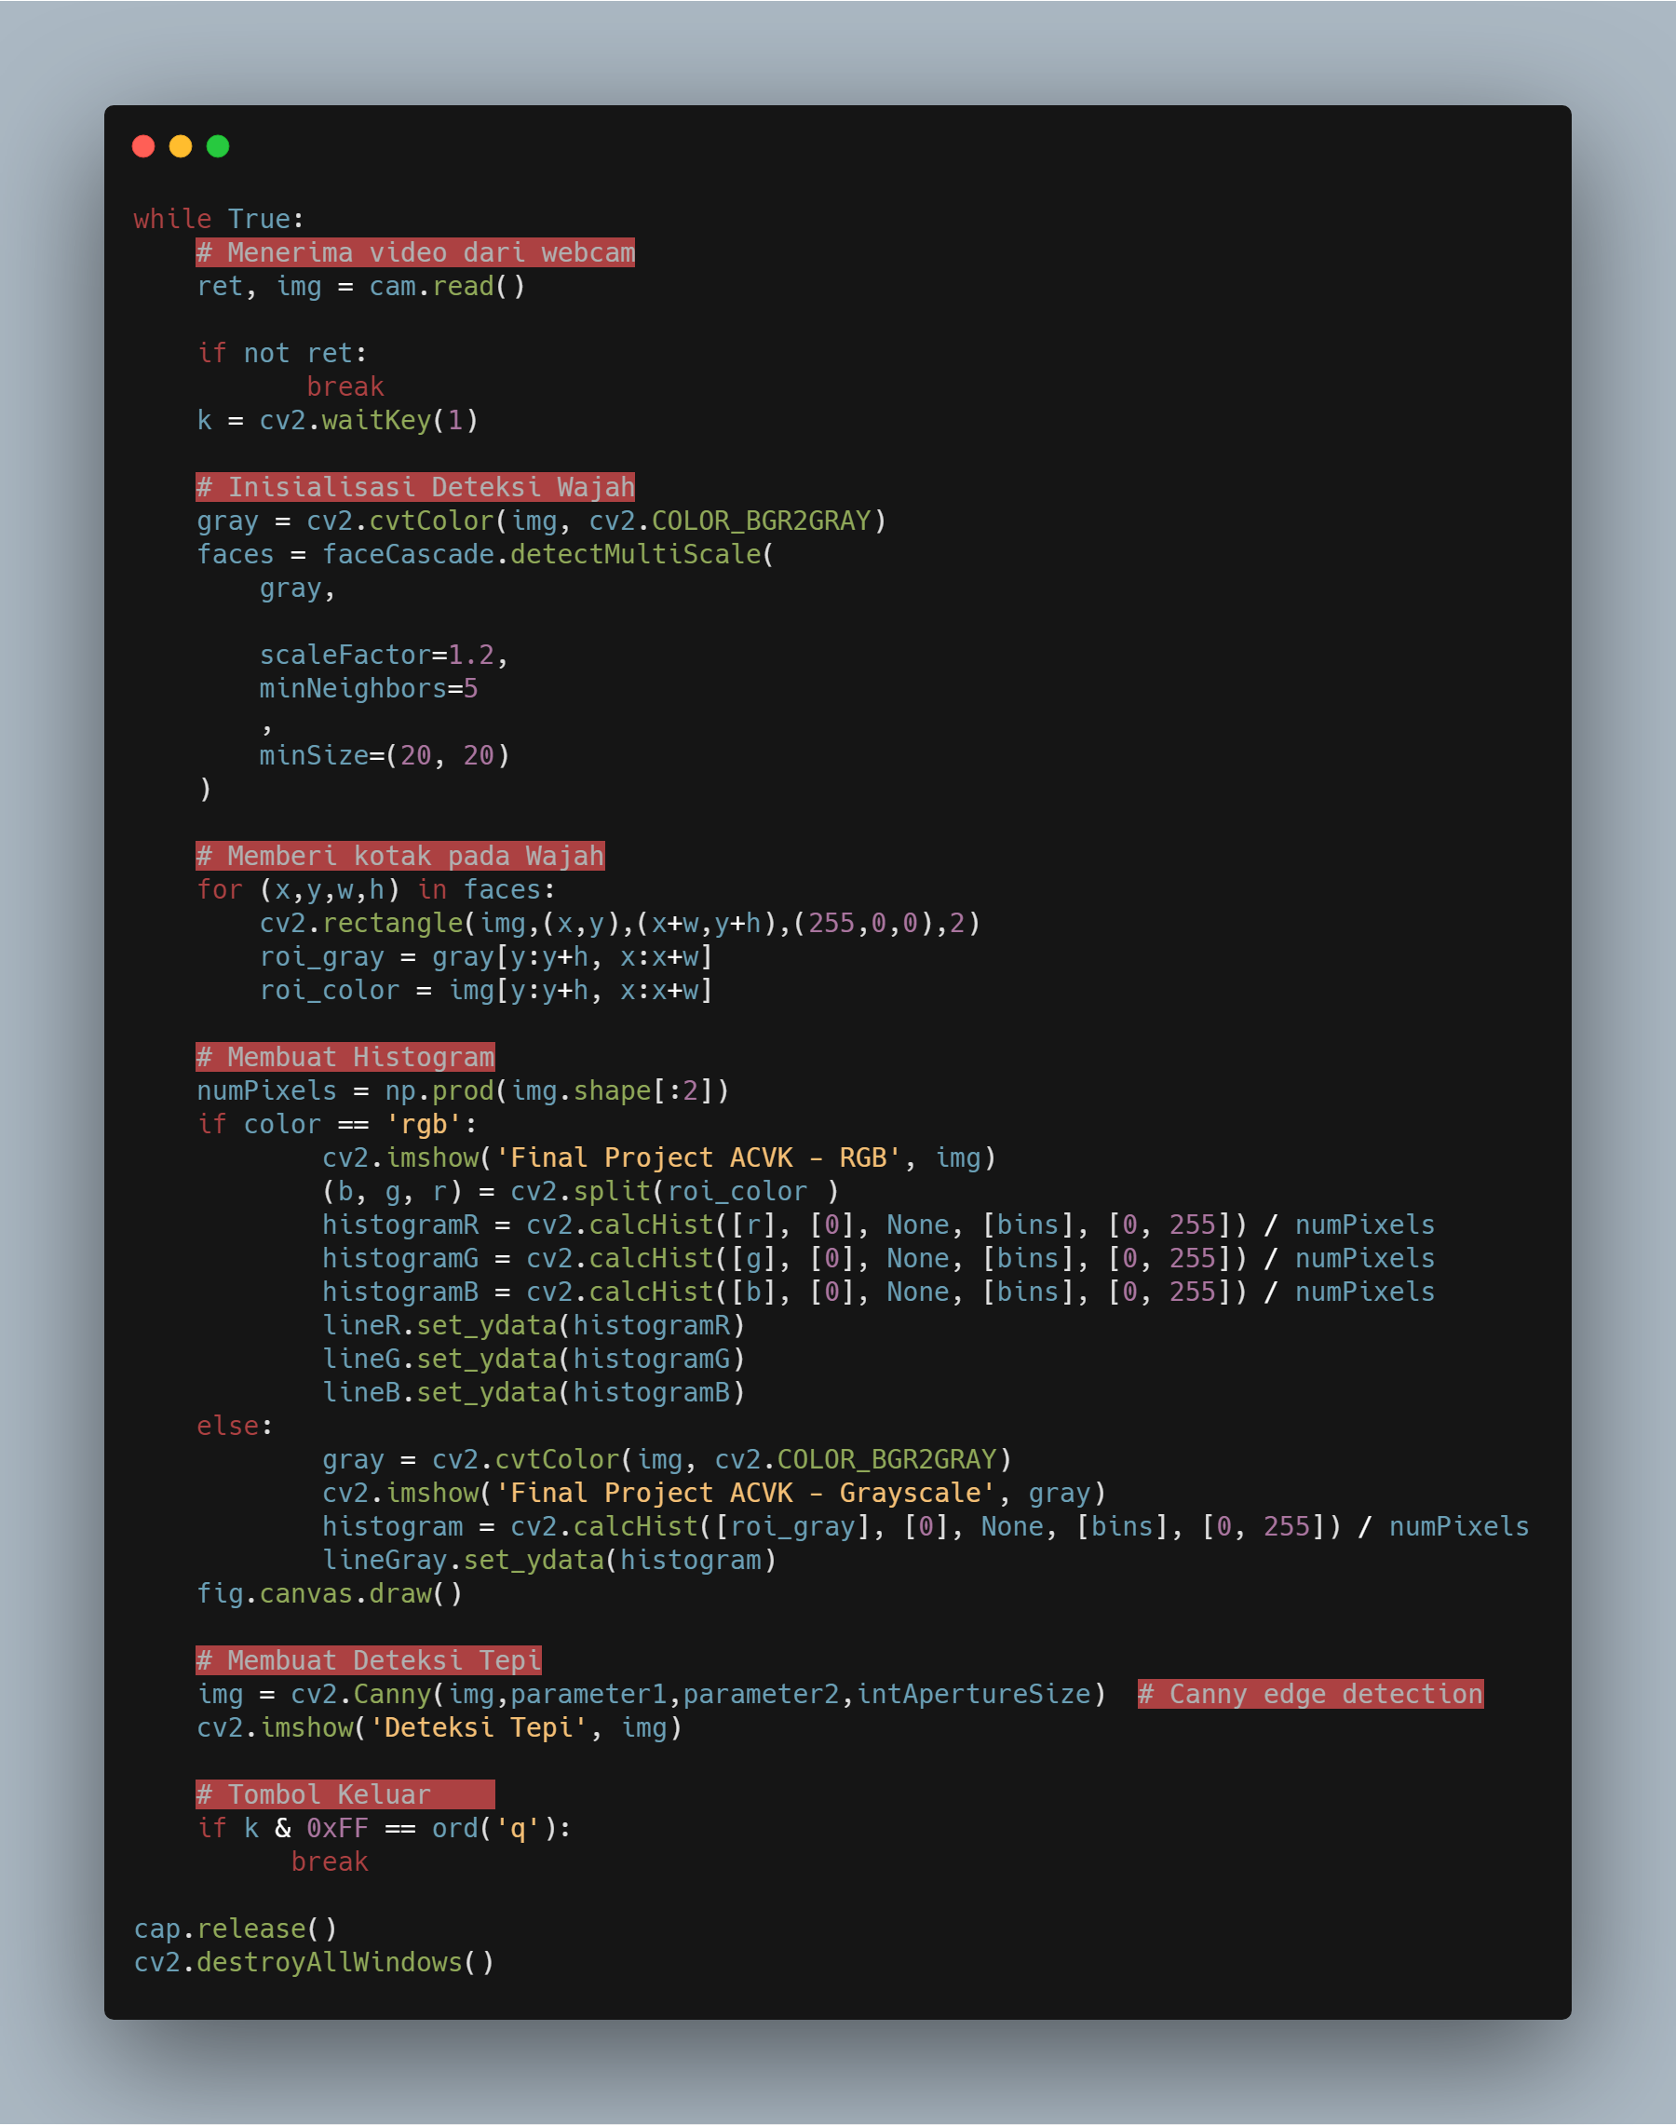
Code

Slide 12
Code

Slide 13
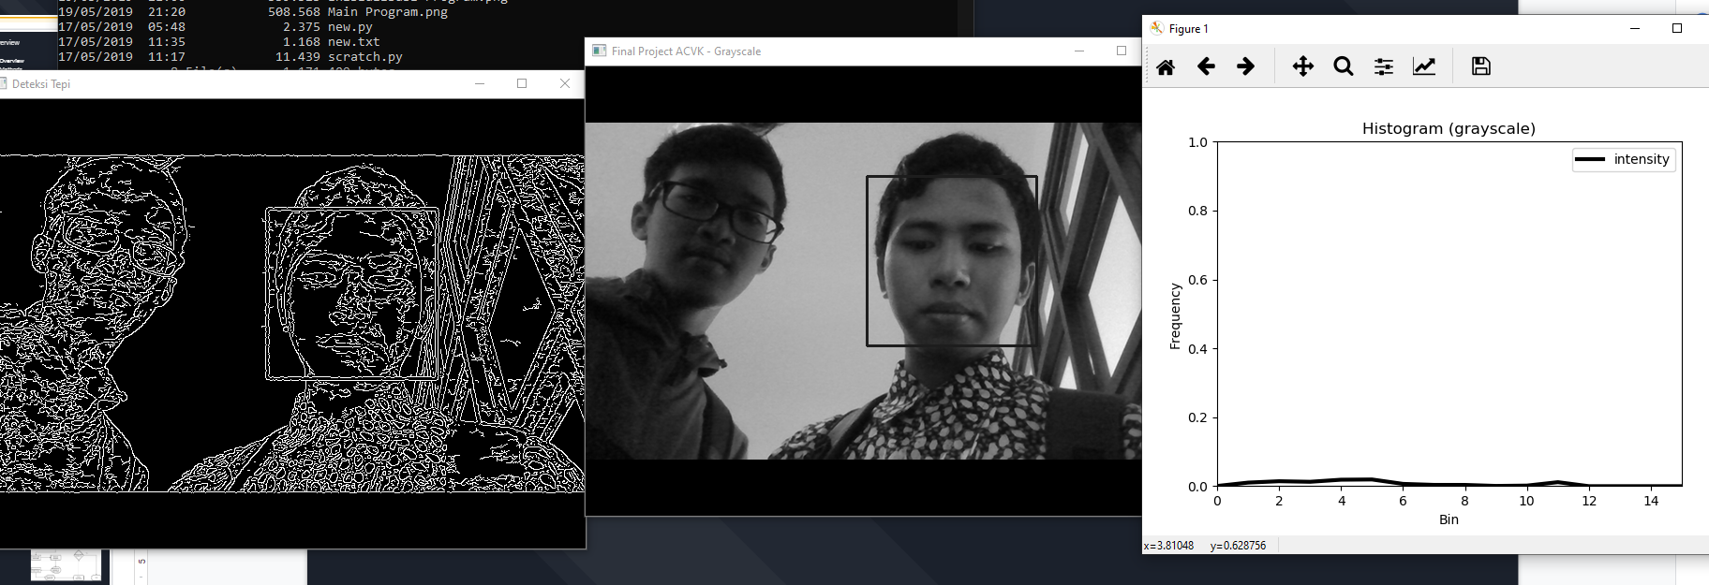
Program

Slide 14
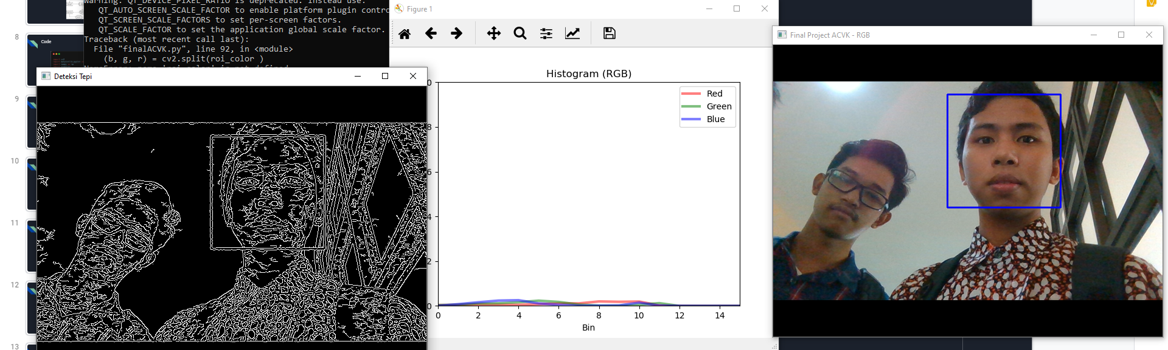
Program

Slide 15
Referensi
Face Recognition : https://github.com/Mjrovai/OpenCV-Face-Recognition
Edge Detection : https://people.revoledu.com/kardi/tutorial/Python/Video+Analysis+using+OpenCV-Python.html
Histogram Analysis : https://nrsyed.com/2018/02/08/real-time-video-histograms-with-opencv-and-python/

